Slide 1
FRONT END
LOGRO: Conocer los fundamentos de Javascript.
(Semana 9, Sesión 2)

Slide 2
Javascript Fundamentos
for
while
do while
break
continue
for in
Datos por valor o referencia

Slide 3

Busca información
Solución Pre - work :
Iteradores en Javascript
Datos por valor o referencia javascript
El docente dialoga con los participantes respecto a las definiciones encontradas

Slide 4
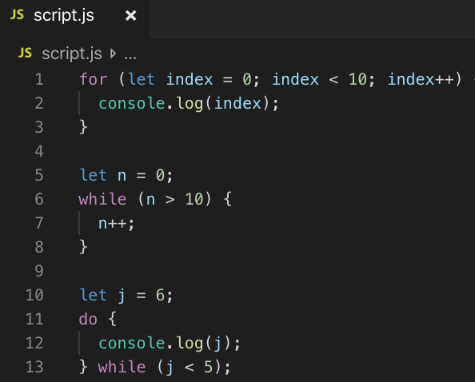
Loops ( bucles )
Los bucles ofrecen una manera de recorrer estructuras de datos, y agregar funcionalidad por cada recorrido. Las sentencias que estudiaremos serán:
for
while
do while
break
continue
for … in

Slide 5
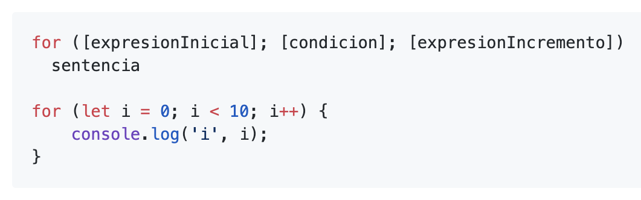
Loops ( bucles )
for
Un bucle for se repite hasta que la condición especificada se evalúa como false. El bucle for en JavaScript es similar al de Java y C. Una sentencia for se muestra como sigue:

Slide 6
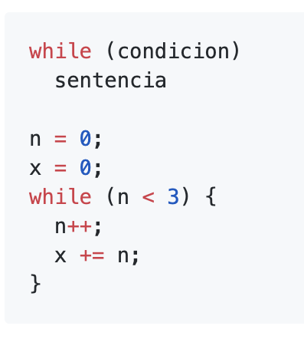
Loops ( bucles )
while
Una sentencia while ejecuta sus sentencias mientras la condición sea evaluada como verdadera. Una sentencia while tiene el siguiente aspecto:

Slide 7
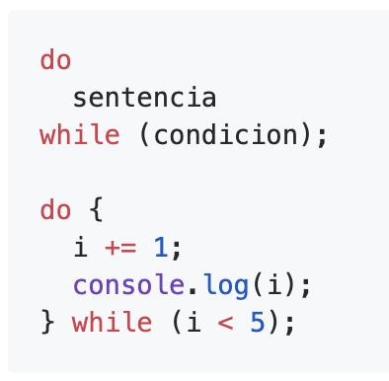
Loops ( bucles )
do while
La sentencia do...while se repite hasta que la condición especificada que se evalúa sea false. El loop do while iterara al menos una vez luego de evaluar la sentencia.

Slide 8
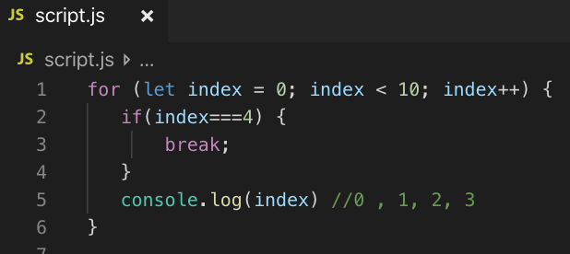
Loops ( bucles )
break
Break termina con la iteración saliéndose de esta, se usa en una iteración o en una sentencia switch.

Slide 9
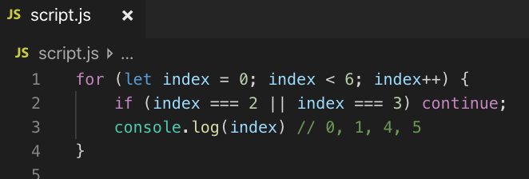
Loops ( bucles )
continue
La sentencia continue saltara a la siguiente iteración basándose en una condición.

Slide 10
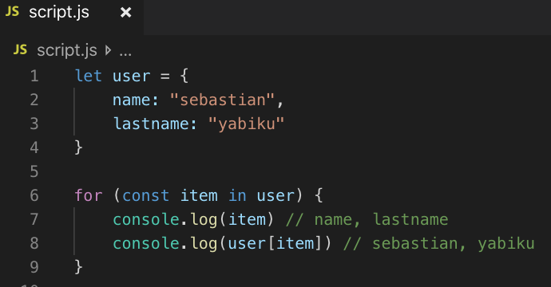
Loops ( bucles )
for in
La sentencia for...in itera una variable especificada sobre todas las propiedades enumerables de un objeto.

Slide 11
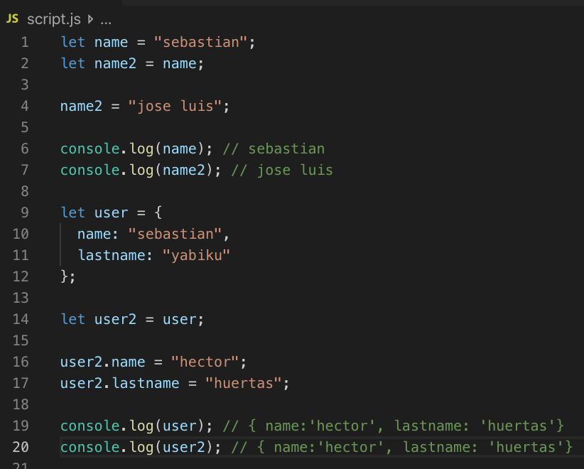
Por valor y por referencia
Hemos visto que en javascript hay 2 tipos de categorías de datos, tipos primitivos y objetos, estos también se comportan de distinta manera a la hora de referenciar valores.
Los valores primitivos cada vez que se hace una copia o una referencia, crear un nuevo espacio de memoria y definen una copia.
Los objetos al hacerse una referencia o copia, estos apuntan al mismo espacio de memoria en el cual fue definido en un inicio.

Slide 12
Ejercicios
Crear una colección de números y sumarle 2 a cada uno de ellos, realizarlo utilizando bucles
Crear un objeto, recorrerlo y modificar cada uno de sus atributos

Slide 13
Conclusiones
Los iteradores nos permiten recorrer colecciones de datos
Podemos referenciar un dato por valor o referencia
Un objeto no es igual a otro objeto

Slide 14

Post- Work :
Investigar sobre:
Npm y Node.js
Un comando nos sirve para ejecutar tareas desde la terminal, el uso de comandos nos ahorrará tiempo y también podemos ejecutar comandos en secuencia, la estructura de un comando es la siguiente.

Slide 15
¡Gracias!
Notes:
agradecimiento y despedidA

